Slide 1
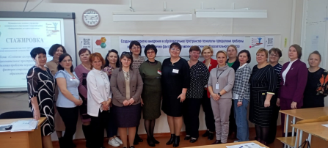
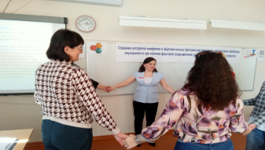
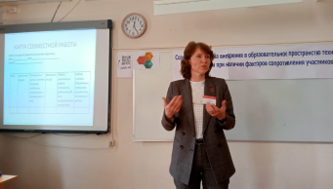
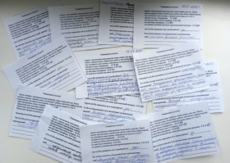
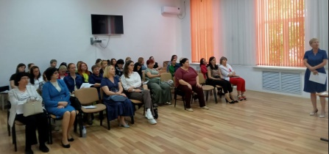
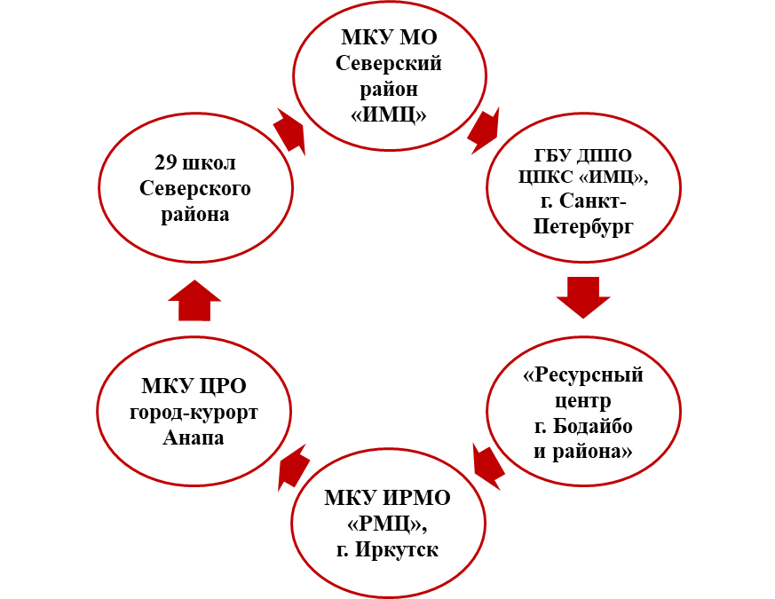
Муниципальное казенное учреждение муниципального образования Северский район «Информационно-методический центр»
Краевая инновационная площадка на тему: «Объективность оценивания образовательных результатов как фактор успешности выпускников школ»
I этап
МКУ «ИМЦ»
+ 4 школы Северского района
II этап
МКУ «ИМЦ» + 30 школ Северского района
III этап
МКУ «ИМЦ» + школы Северского района + сетевые партнеры (Санкт-Петербург + Бодайбо+ Иркутск)
КРЦ
«Психолого-педагогическое сопровождение участников образовательного процесса как один из факторов объективного оценивания образовательных результатов и успешности выпускников школ»
Более 300 участников
более 20 муниципальных мероприятий
3 краевых мероприятия:
Краевая стажировка «Создание алгоритма внедрения в образовательное пространство технологии преодоления проблемы неуспешности при наличии факторов сопротивления участников образовательного процесса»
Краевой семинар «Опыт работы по психолого-педагогическому
сопровождению обучающихся в рамках реализации средневзвешенного оценивания»
Краевой вебинар «Механизмы повышения мотивации педагогов к работе с родителями и обучающимися в рамках реализации средневзвешенного оценивания»
Методические продукты:
Положение о средневзвешенной системе оценки знаний, умений и навыков учащихся (Приказ УО от 02.09.2023 № 719)
Положение о муниципальном центре психолого-педагогического сопровождения участников образовательного процесса в образовательных организациях муниципального образования Северский район (Приказ УО от 12.01.2023 №50)
Обеспечение объективного оценивания при проведении оценочных процедур: методическое пособие/сост. Е.В. Бут, Е.В. Ганина, Н.А. Бондаренко, С.Н. Фильчакова, - МКУ МО Северский район «ИМЦ», 2021.
Критерии успешности внедрения системы средневзвешенного оценивания: методическое пособие/сост. Е.В. Бут, Е.В. Ганина, Н.А. Бондаренко, С.Н. Фильчакова, - МКУ МО Северский район «ИМЦ», 2023.
Методическая
сеть

